Slide 1

Propostion de Logo
!
!
JeGarDE Demain
ALLONS A LA DECOUVERTE
Des Esquisse

Slide 2

01
Ce logo dans sa forme nature représente des feuilles, symboles de floraisons et de labeur, par qui ont peut voir un beau couché de soleil, symbole de l’avenir…
De Demain

Slide 3
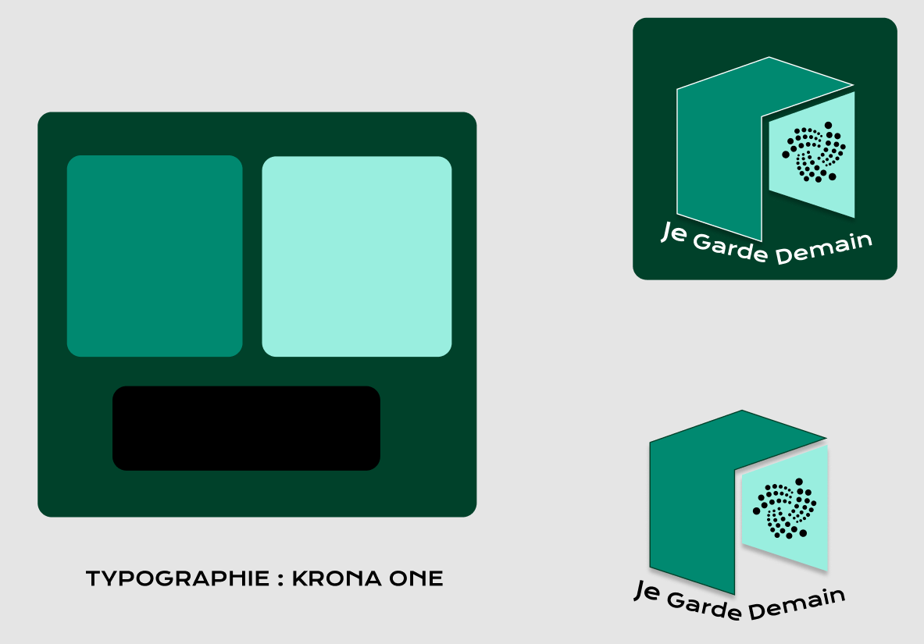
02
Ce logo avec une dominance du vert fait montre d’une porte vers l’avenir, montrant votre rôle de garant de l’avenir à travers l’innovation!

